Slide 1
Bezpečnost a ochrana dat Moderní informační technologie Ing. Stratos Zerdaloglu

Slide 2
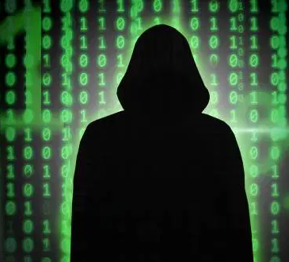
Co nás čeká?
Bezpečnostní cíle – proč chráníme data?
Bezpečnostní hrozby – všude kolem nás
Ochrana před hrozbami – není to lehké
Kriminalita v kyberprostoru – všudypřítomna

Slide 3
Co je naším cílem?
Integrita dat
Dostupnost
Autenticita
Důvěrnost

Slide 4
Integrita dat
Obdržená zpráva je totožná se zprávou odeslanou. Tzn. během přenosu dat nedošlo k jejich změně (podvržení).
Integrita může být porušena:
Záměrným pozměněním, např. útočník změní číslo účtu v bankovní transakci nebo padělá dokument prokazující identitu.
Náhodným pozměněním, např. chyby při přenosech dat nebo porucha pevného disku.

Slide 5
Dostupnost
Data se mohou stát dočasně nedostupnými, případně může dojít k jejich definitivní ztrátě.
K zamyšlení: Jak zachovám dostupnost dat?

Slide 6
Autenticita
Autentická data jsou taková, u nichž je prokázán původ
Této vlastnosti dosahujeme pomocí autentizace, což je proces ověření proklamované identity zdroje dat.
Autenticita dat poskytuje záruku, že data nebyla podvržena jinou osobou.
Kromě původců zpráv (dat) ověřujeme identitu také u uživatelů služeb (přístup k datům).
K zamyšlení: Je 100% autenticita?

Slide 7
Důvěrnost dat
je zajištění toho, že informace je přístupná jen těm, kteří jsou oprávněni k ní mít přístup
K zamyšlení: Jak data můžeme rozdělit dle důvěrnosti?

Slide 8
Šifrování na mnoho způsobů
K zajištění důvěrnosti dat, tzn. k zamezení přístupu neoprávněným osobám, se používá šifrování. Zašifrovaná data jsou čitelná pouze pro držitele dešifrovacího klíče.
Věda, zabývající se šifrování, se nazývá kryptografie.
Šifry (resp. kryptografii) dělíme na
symetrické (symetrickou) a
asymetrické (asymetrickou).
Symetrická kryptografie používá pro zašifrování i dešifrování stejný klíč.
Asymetrická kryptografie používá pro zašifrování jiný klíč, než pro dešifrování.

Slide 9
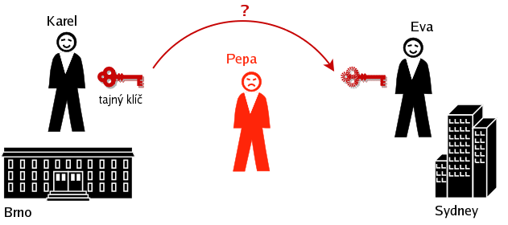
Symetrická kryptografie

Slide 10
Asymetrická kryptografie
Každá z komunikujících stran má své dva klíče: soukromý a veřejný.
Při zašifrování zprávy soukromým klíčem je pro dešifrování potřeba použít veřejný klíč a naopak.
Soukromý klíč držíme v tajnosti, veřejný naopak zveřejníme.

Slide 11
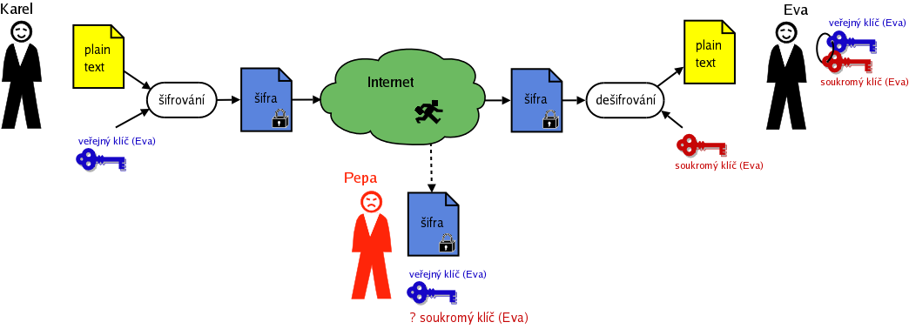
Předávání klíčů a kdo má smůlu

Slide 12
Elektronický podpis
specifická data, která v počítači nahrazují klasický vlastnoruční podpis, respektive ověřený podpis.
Je připojen k datové zprávě, takže umožňuje ověření totožnosti podepsané osoby ve vztahu k datové zprávě.
Elektronický podpis je prostředek k tomu, jak v anonymním světě internetu ověřit totožnost odesílatele.
Používá se asymetrická kryptografie, šifruje se soukromým klíčem odesílatele zprávy.
Nešifruje se celá zpráva, ale jen její „otisk“ (hash).

Slide 13
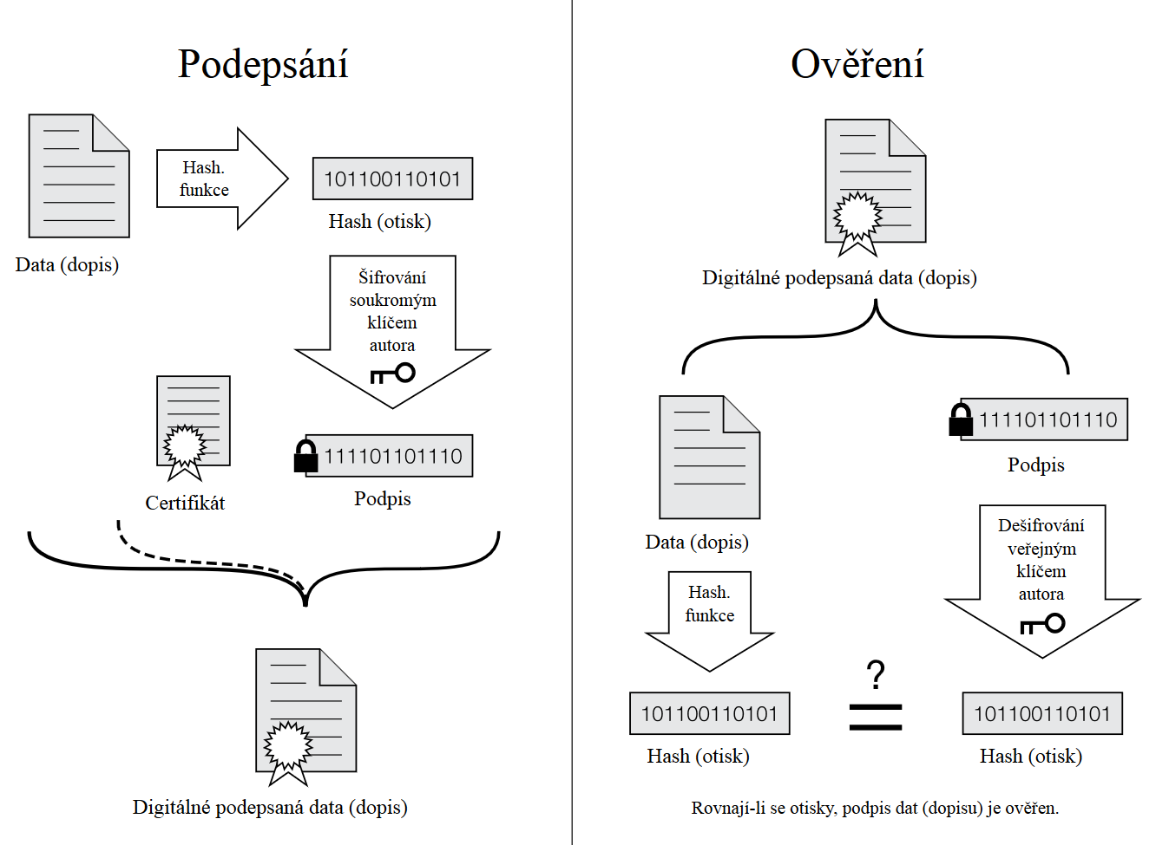
Schéma elektronického podpisu

Slide 14
Co nám hrozí v kyberprostoru
Sociální inženýrství
Krádež totožnosti
Škodlivý software
Hackerské útoky
Kyberšikana
Závislost

Slide 15
Vyjasnění pojmů
Hacker – není kriminálník!
White Hat (etický hacker, bezpečnostní expert)
Blue Hat (zaměření na testování sw)
Black Hat (zlý hacker, někdy také cracker, využívá znalosti k nelegálním účelům)
Script kiddie – začátečníci, kteří využívají hotová řešení k útokům
Insider – záškodník zevnitř organizace

Slide 16
Sociální inženýrství
Je způsob manipulace lidí za účelem provedení určité akce nebo získání určité informace.
Obvykle podvodné jednání za účelem získání utajených informací nebo přístup do informačního systému.
Umění klamu.
K zamyšlení: máte osobní zkušenost se sociálním inženýrstvím?

Slide 17
Metody sociálního inženýrství
Phishing
Pharming
Baiting
Vishing
Smishing

Slide 18
Malware
Počítačový program určený ke vniknutí nebo poškození počítačového systému.
Výraz vznikl složením anglických slov „malicious“ (zákeřný) a „software“.
Dělí se na několik skupin:
Viry
Červi
rootkity, trojští koně, backdoory, spyware a ransomware.

Slide 19
Ochrana proti malwaru
Používání antivirového programu (automatické pravidelné aktualizace).
Automatické pravidelné aktualizace operačního systému (záplaty).
Opatrnost při prohlížení WWW stránek (stránky s nelegálním SW nebo pornografií).
Opatrnost při otevírání příloh elektronické pošty.
Pozor při instalaci méně známého softwaru.
Používání alternativních systémů (OS Linux)

Slide 20
Botnet
Jedná se o síť počítačů infikovaných speciálním softwarem, který je centrálně řízen z jednoho centra. Infikovaný počítač = „bot“.
Boti často autonomně infikují další počítače.
Někteří boti provádějí škodlivou činnost průběžně (např. spyware), jiní boti se po určitou dobu nijak neprojevují (tzv. „zombies“), až po rozšíření na dostatečný počet počítačů (dosažení potřebné velikosti botnetu) je z centrály odeslán pokyn ke škodlivé akci.

Slide 21
Silné heslo
Je virtuální zámek, který chrání -nejen- Vaše data​
Mělo by mít takovou podobu, která zabrání jeho snadnému uhodnutí nebo odhalení, v ideálním případě by nemělo být nikde zapsáno nebo uloženo​
Jak by heslo vypadat nemělo:​
Řady nebo opakující se znaky (123456, 222222, abcdefg)​
Nahrazování čísel a symbolů podobnými znaky (hesl0, m@minka​)
Použití přihlašovacího jména i jako hesla​
Použití jména někoho z rodiny, mazlíčků, přátel, data narození, rodného čísla, telefonního čísla, bydliště, oblíbené barvy, zpěváka, knihy…​
Hesla ze slovníku (existující slova), včetně cizojazyčných a psaných pozpátku
Doplnění druhého faktoru ověření (SMS, mobilní klíč, biometrické údaje)​

Slide 22
Jak vytvořit silné heslo
Vytvoření hesla z věty s použitím prvního písmene každého slova a čísel nebo znaků ve větě​
Pro daného uživatele dává smysl a snadno si ho po pár použitích zapamatuje, pro ostatní jde o náhodnou změť znaků​
Mám rád Filé, ale Suši bych nikdy v životě nesnědl. => MrF,aSbnvžn.​
Sparta včera porazila Beroun 3:1, jediný gól Berouna dal nováček Holík. => SvpB3:1,jgBdnH.

Slide 23
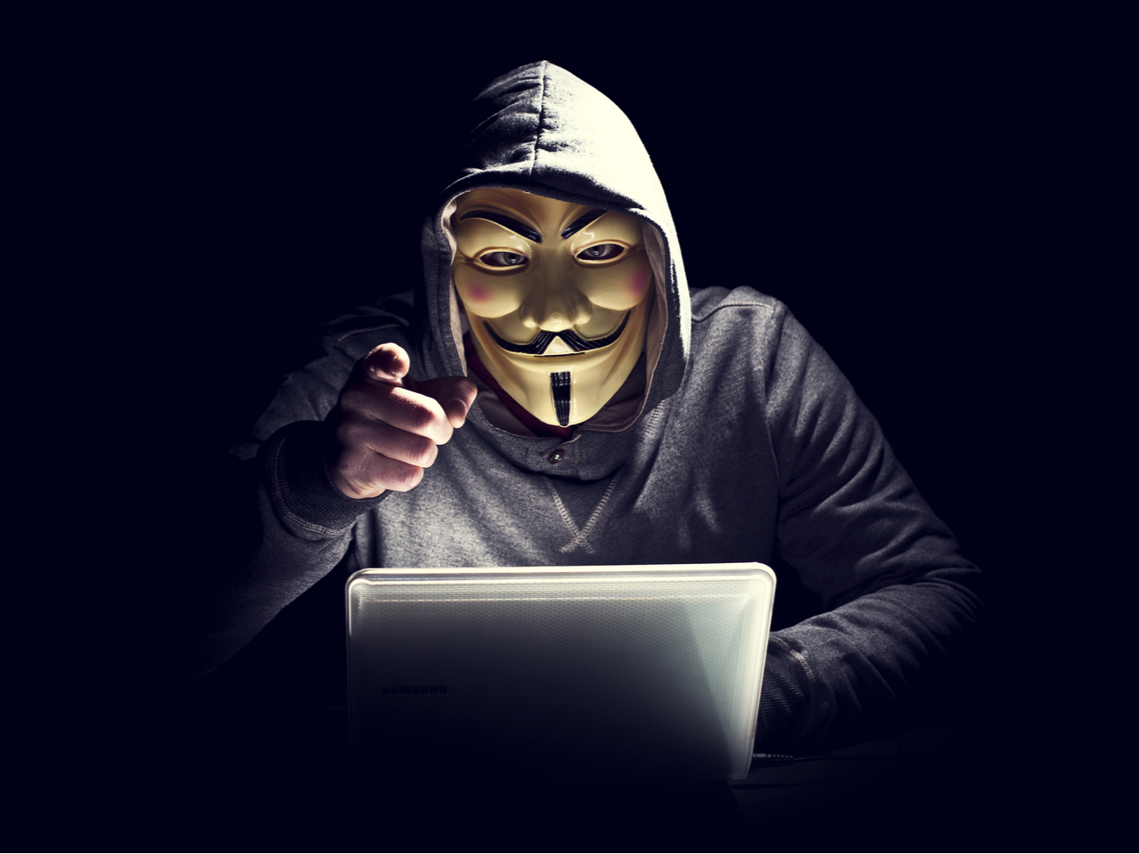
Máte dotaz?

Slide 24
Zajímavé zdroje
[1] Mitnick, K. Umění klamu Hellon S.A. 2002. 263 s. ISBN 83-7361-210-6.
[2] Král M. Bezpečnostní rizika IS veřejné správy a zdravotnictví 2012 [on-line].
(https://www.systemonline.cz/it-pro-verejny-sektor-a-zdravotnictvi/bezpecnostni-rizika-is-verejne-spravy-a-zdravotnictvi.htm)
[3] Kolouch, J. CyberCrime, 2016 ISBN 978-80-88168-18-8 [online] (https://knihy.nic.cz/files/edice/cybercrime.pdf)

